Slide 1
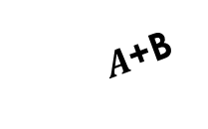

جمع وطرح المتجهات بيانياً
$$\overset{⃑}{A}=\overset{⃑}{i}A_{X}+\overset{⃑}{j}A_{y}+\overset{⃑}{k}A_{z}$$
$\overset{⃑}{B}=\overset{⃑}{i}B_{X}+\overset{⃑}{j}B_{y}+\overset{⃑}{k}B_{z}$
$\overset{⃑}{A} ∓\overset{⃑}{B}$ $=\overset{⃑}{i}{(A}_{X}∓B_{X})+\overset{⃑}{j}{(A}_{y}∓B_{y})+\overset{⃑}{k}{(A}_{z}∓B_{Z})$
رأس المتج الاخير
$$B$$
$$B$$
$A$+B
$$B$$
$$A$$
$$A$$
ذيل المجه الاول

Slide 2
جمع وطرح المتجهات بيانياً
اولاً: تكون المحصلة للجمع البياني من ذيل المتجه الاول الى
رأس المتجه الثاني .
ثانيأ:يمكن نقل المتجه مع الحفاظ على مقدار واتجاه المتجه.
ثالثاً:الاشارة السالبة تدل على عكس اتجاه المتجه.
رأس المتج الاخير
$$B$$
$A$+B
$$B$$
$$A$$
$$A$$
ذيل المجه الاول
نقل المتجه B مع الحفاظ على مقداره واتجاهه
-$B$

Slide 3
$$A$$
$$A$$
$$A−B=C$$
$$C$$
$$B$$
$$−B$$

Slide 4
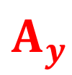
Resolution of Vectors تحليل المتجهات
تحليل مركبات أي متجه هي عكس عملية جمع المتجهات اي ارجاع المتجه الى مركباته الاصلية يعني إيجاد مساقط المتجه نسبة الى المحاور المتعامدة.
$$\overset{⃑}{y}$$
$$P$$
$$\overset{⃑}{B}$$
$$\overset{⃑}{C}$$
$$A_{x}$$
$$\overset{⃑}{A}$$
$$\overset{⃑}{A}=A_{x}\overset{⃑}{i}+A_{y}\overset{⃑}{j}$$
$$A_{y}$$
$$A_{y}$$
$$∅$$
$$θ$$
$$\overset{⃑}{A}$$
$$o$$
$$A_{x}$$
$$\overset{⃑}{x}$$
$$\overset{⃑}{C}=\overset{⃑}{A}+\overset{⃑}{B}$$

Slide 5
Resolution of Vectors تحليل المتجهات
$$\overset{⃑}{y}$$
$$cos\left(θ\right)=\frac{المجاور}{الوتر}=\frac{A_{x}}{A}$$
$$A_{x}=Acos(θ)$$
$$A_{x}$$
$$\overset{⃑}{A}$$
$$\overset{⃑}{A}=A_{x}\overset{⃑}{i}+A_{y}\overset{⃑}{j}$$
sin$\left(θ\right)=\frac{المقابل}{الوتر}=\frac{A_{y}}{A}$
$$A_{y}$$
$$A_{y}$$
$$∅$$
$$θ$$
$$A_{y}=Asin(θ)$$
$$o$$
$$A_{x}$$
$$\overset{⃑}{x}$$
$$A_{x}=Asin(∅)$$
$$A_{y}=Acos(∅)$$

Slide 6
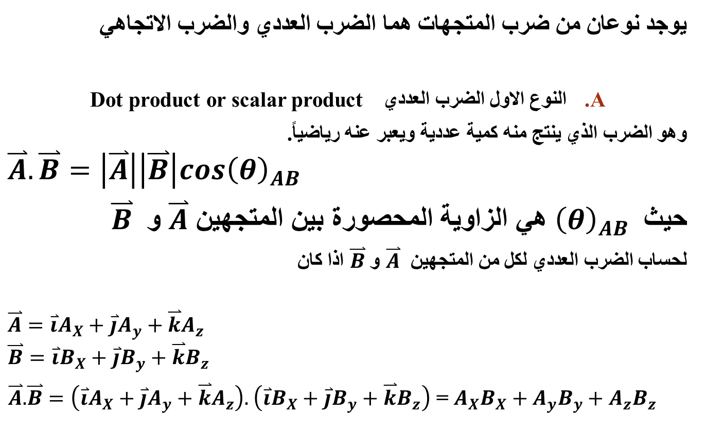
Vector Multiplication ضرب المتجهات
يوجد نوعان من ضرب المتجهات هما الضرب العددي والضرب الاتجاهي
النوع الاول الضرب العددي Dot product or scalar product
وهو الضرب الذي ينتج منه كمية عددية ويعبر عنه رياضياً.
$$\overset{⃑}{A}.\overset{⃑}{B}=\left|\overset{⃑}{A}\right|\left|\overset{⃑}{B}\right|cos{\left(θ\right)}_{AB}$$
حيث ${\left(θ\right)}_{AB}$ هي الزاوية المحصورة بين المتجهين $\overset{⃑}{A}$ و $\overset{⃑}{B}$
لحساب الضرب العددي لكل من المتجهين $\overset{⃑}{A}$ و $\overset{⃑}{B}$ اذا كان
$$\overset{⃑}{A}=\overset{⃑}{i}A_{X}+\overset{⃑}{j}A_{y}+\overset{⃑}{k}A_{z}$$
$$\overset{⃑}{B}=\overset{⃑}{i}B_{X}+\overset{⃑}{j}B_{y}+\overset{⃑}{k}B_{z}$$
$\overset{⃑}{A}.\overset{⃑}{B}=\left(\overset{⃑}{i}A_{X}+\overset{⃑}{j}A_{y}+\overset{⃑}{k}A_{z}\right).$ $\left(\overset{⃑}{i}B_{X}+\overset{⃑}{j}B_{y}+\overset{⃑}{k}B_{z}\right)$ = $A_{X}B_{X}+A_{y}B_{y}+A_{z}B_{z}$

Slide 7
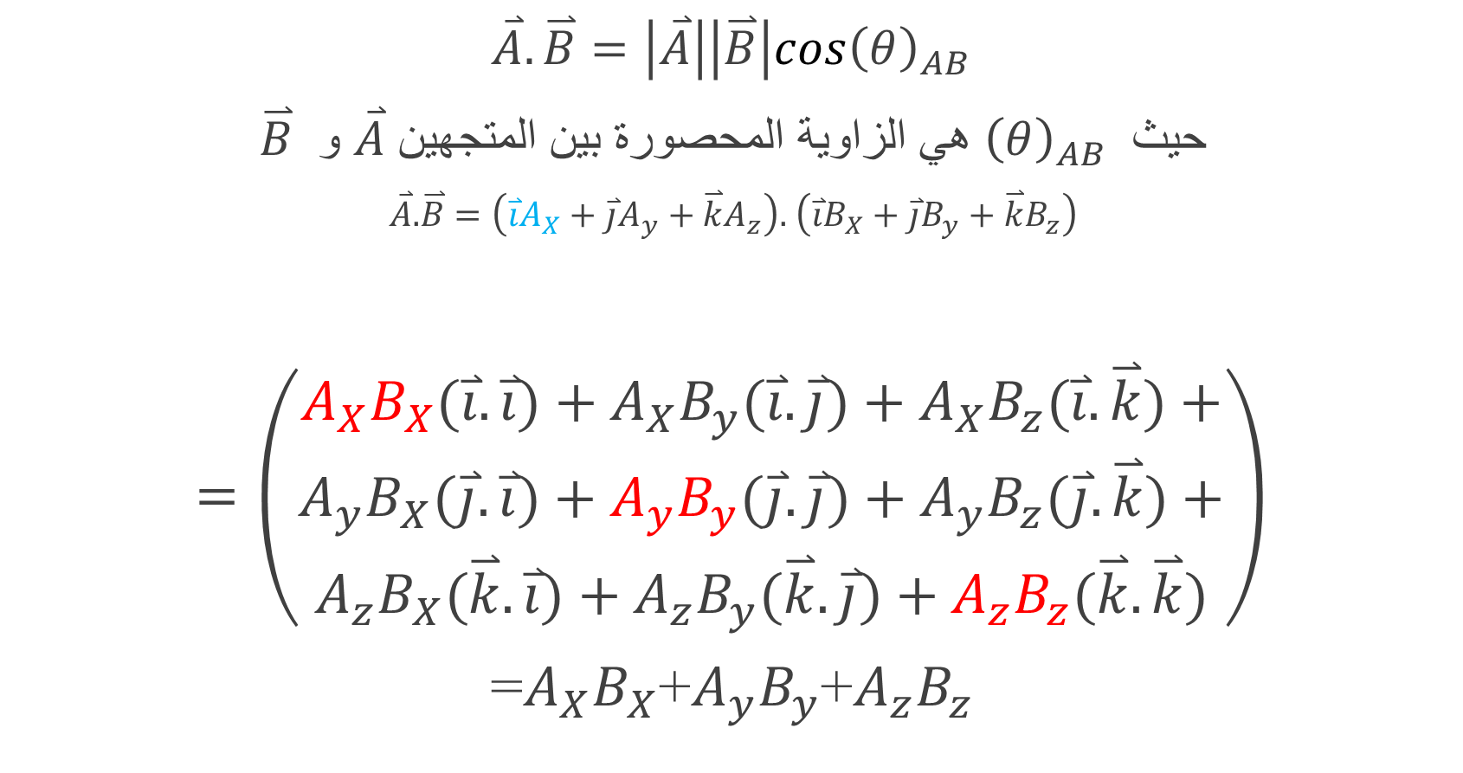
Vector Multiplication ضرب المتجهات
y
$$\overset{⃑}{A}.\overset{⃑}{B}=\left|\overset{⃑}{A}\right|\left|\overset{⃑}{B}\right|cos{\left(θ\right)}_{AB}$$
حيث ${\left(θ\right)}_{AB}$ هي الزاوية المحصورة بين المتجهين $\overset{⃑}{A}$ و $\overset{⃑}{B}$
$\overset{⃑}{A}.\overset{⃑}{B}=\left(\overset{⃑}{i}A_{X}+\overset{⃑}{j}A_{y}+\overset{⃑}{k}A_{z}\right).$ $\left(\overset{⃑}{i}B_{X}+\overset{⃑}{j}B_{y}+\overset{⃑}{k}B_{z}\right)$
$$=\left(\begin{aligned}A_{X}B_{X}(\overset{⃑}{i}.\overset{⃑}{i})+A_{X}B_{y}(\overset{⃑}{i}.\overset{⃑}{j})+A_{X}B_{z}(\overset{⃑}{i}.\overset{⃑}{k})+ \\ \begin{aligned}A_{y}B_{X}(\overset{⃑}{j}.\overset{⃑}{i})+A_{y}B_{y}(\overset{⃑}{j}.\overset{⃑}{j})+A_{y}B_{z}(\overset{⃑}{j}.\overset{⃑}{k})+ \\ A_{z}B_{X}(\overset{⃑}{k}.\overset{⃑}{i})+A_{z}B_{y}(\overset{⃑}{k}.\overset{⃑}{j})+A_{z}B_{z}(\overset{⃑}{k}.\overset{⃑}{k})\end{aligned}\end{aligned}\right)$$
=$A_{X}B_{X}$+$A_{y}B_{y}$+$A_{z}B_{z}$
x
$$\overset{⃑}{i}.\overset{⃑}{k}=\left|\overset{⃑}{i}\right|\left|\overset{⃑}{J}\right|cos{\left(θ=90\right)}_{AB}$$
z

Slide 8
حصلنا على النتيجة السابقة من خلال استخدام خصائص الضرب العددي
$\overset{⃑}{i}.\overset{⃑}{i}=\overset{⃑}{j}.\overset{⃑}{j}=\overset{⃑}{k}.\overset{⃑}{k}=1$ ($θ=0$) متوازيان
$\overset{⃑}{i}.\overset{⃑}{j}=\overset{⃑}{j}.\overset{⃑}{k}=\overset{⃑}{k}.\overset{⃑}{i}=0$ ($θ=90$) متعامدان
النوع الثاني الضرب الاتجاهي Cross product
وهو الضرب الذي ينتج منه كمية اتجاهية ويعبر عنه رياضياً
$\overset{⃑}{c}=\overset{⃑}{A}×\overset{⃑}{B}=\left|\overset{⃑}{A}\right|\left|\overset{⃑}{B}\right|sin{\left(θ\right)}_{AB}\hat{u}$
حيث ${\left(θ\right)}_{AB}$ هي الزاوية المحصورة بين المتجهين $\overset{⃑}{A}$ و $\overset{⃑}{B}$

Slide 9
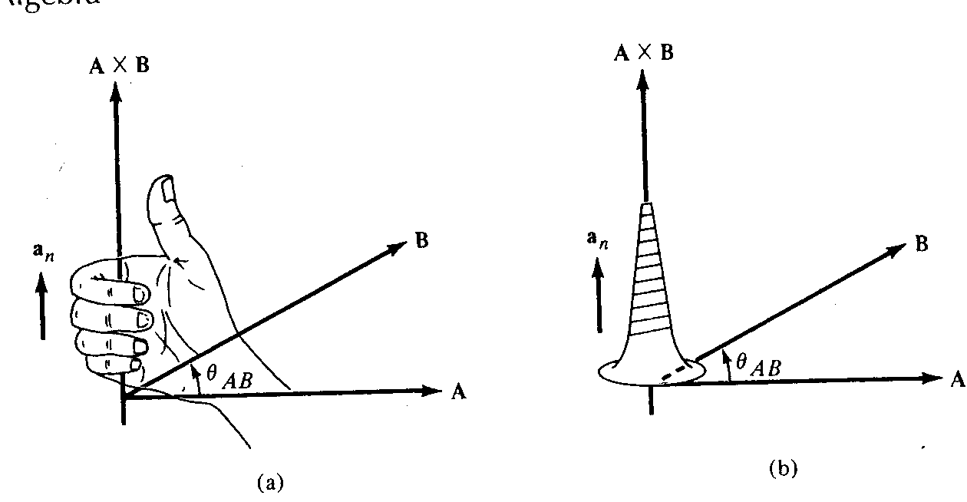


$\overset{⃑}{A}×\overset{⃑}{B}$
حيث ان $\hat{u}$ وحدة المتجه
$\overset{⃑}{A}×\overset{⃑}{B}$ ويكون عمودي على كل من المتجهين $\overset{⃑}{A}$ و $\overset{⃑}{B}$ ويحدد اتجاهه حسب قاعدة اليد اليمن (وضع اليد بموازاة احد المتجهين وتدويرها باتجاه المتجه الاخر فأن الابهام يشير الى اتجاه المتجه $\overset{⃑}{A}×\overset{⃑}{B}$).
$$\overset{⃑}{A}$$
$$θ_{AB}$$
$$\overset{⃑}{B}$$

Slide 10
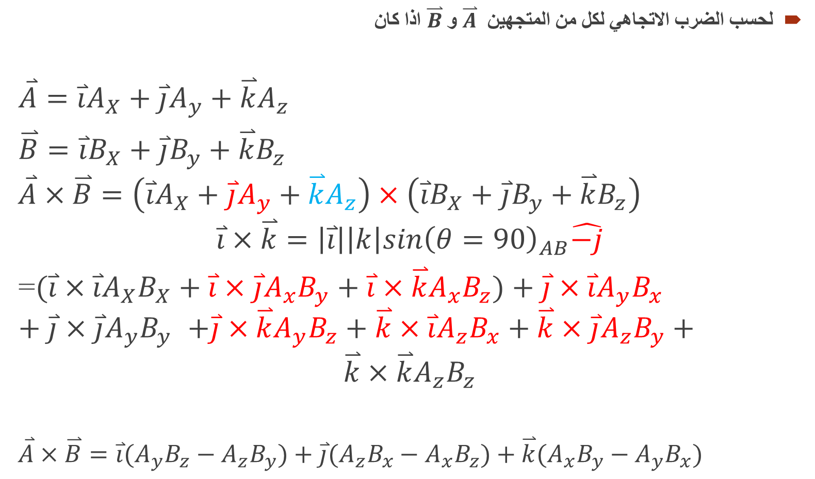
لحسب الضرب الاتجاهي لكل من المتجهين $\overset{⃑}{A}$ و $\overset{⃑}{B}$ اذا كان
$\overset{⃑}{A}=\overset{⃑}{i}A_{X}+\overset{⃑}{j}A_{y}+\overset{⃑}{k}A_{z}$
$\overset{⃑}{B}=\overset{⃑}{i}B_{X}+\overset{⃑}{j}B_{y}+\overset{⃑}{k}B_{z}$
$$\overset{⃑}{A}×\overset{⃑}{B}=\left(\overset{⃑}{i}A_{X}+\overset{⃑}{j}A_{y}+\overset{⃑}{k}A_{z}\right)×\left(\overset{⃑}{i}B_{X}+\overset{⃑}{j}B_{y}+\overset{⃑}{k}B_{z}\right)$$
$$\overset{⃑}{i}×\overset{⃑}{k}=\left|\overset{⃑}{i}\right|\left|k\right|sin{\left(θ=90\right)}_{AB}\hat{−j}$$
=$(\overset{⃑}{i}×\overset{⃑}{i}A_{X}B_{X}+{\overset{⃑}{i}×\overset{⃑}{j}A}_{x}B_{y}+{\overset{⃑}{i}×\overset{⃑}{k}A}_{x}B_{z})+\overset{⃑}{j}×\overset{⃑}{i}A_{y}B_{x}+{\overset{⃑}{j}×\overset{⃑}{j}A}_{y}B_{y}$ $+\overset{⃑}{j}×\overset{⃑}{k}A_{y}B_{z}+{\overset{⃑}{k}×\overset{⃑}{i}A}_{z}B_{x}+{\overset{⃑}{k}×\overset{⃑}{j}A}_{z}B_{y}+$
$$\overset{⃑}{k}×\overset{⃑}{k}A_{z}B_{z}$$
$$\overset{⃑}{A}×\overset{⃑}{B}=\overset{⃑}{i}(A_{y}B_{z}−A_{z}B_{y})+\overset{⃑}{j}(A_{z}B_{x}−A_{x}B_{z})+\overset{⃑}{k}(A_{x}B_{y}−A_{y}B_{x})$$

Slide 11
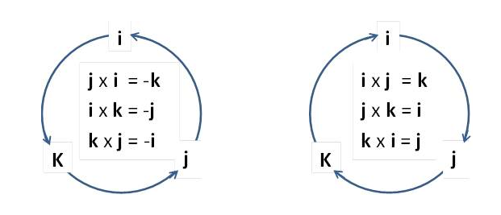
حصلنا على النتيجة السابقة من خلال استخدام خصائص الضرب الاتجاهي
$\overset{⃑}{i}×\overset{⃑}{i}=\overset{⃑}{j}×\overset{⃑}{j}=\overset{⃑}{k}×\overset{⃑}{k}=0$ ($θ=0$)
$\overset{⃑}{i}×\overset{⃑}{j}=\overset{⃑}{k}$ & $\overset{⃑}{j}×\overset{⃑}{k}=\overset{⃑}{i}$ &$\overset{⃑}{k}×\overset{⃑}{i}=\overset{⃑}{j}$
$\overset{⃑}{j}×\overset{⃑}{i}=−\overset{⃑}{k}$ & $\overset{⃑}{k}×\overset{⃑}{j}=−\overset{⃑}{i}$ &$\overset{⃑}{i}×\overset{⃑}{k}=−\overset{⃑}{j}$

Slide 12
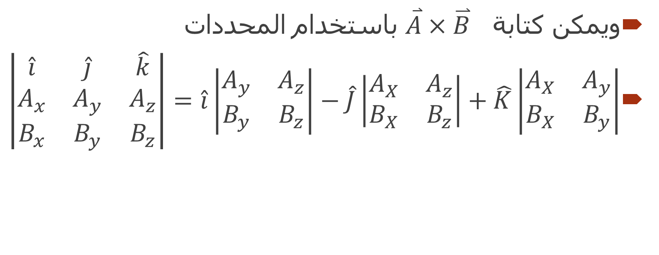
ويمكن كتابة $\overset{⃑}{A}×\overset{⃑}{B}$ باستخدام المحددات
$\left|\begin{matrix}\hat{i} & \hat{j} & \hat{k} \\ A_{x} & A_{y} & A_{z} \\ B_{x} & B_{y} & B_{z}\end{matrix}\right|=\hat{i}\left|\begin{matrix}A_{y} & A_{z} \\ B_{y} & B_{z}\end{matrix}\right|−\hat{J}\left|\begin{matrix}A_{X} & A_{z} \\ B_{X} & B_{z}\end{matrix}\right|+\hat{K}\left|\begin{matrix}A_{X} & A_{y} \\ B_{X} & B_{y}\end{matrix}\right|$
$$\hat{i}(AyBz−AzBy)$$
-$\hat{j}(AxBz−AzBx)$
+$k(AxBy−AyBx)$

Slide 13
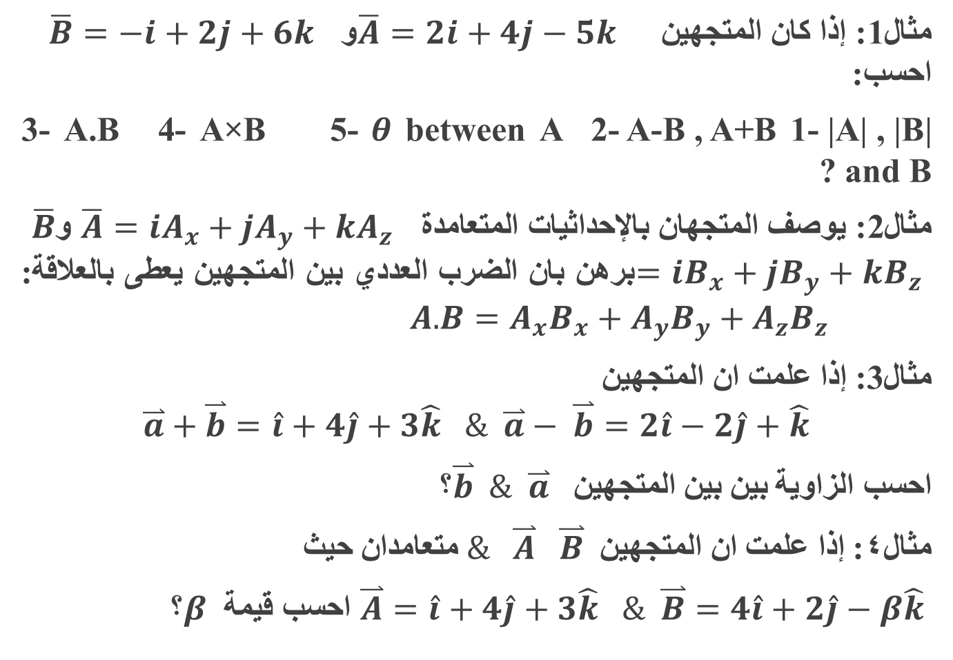
مثال1: إذا كان المتجهين $\overline{A}=2i+4j−5k$ و $\overline{B}=−i+2j+6k$ احسب:
1- |A| , |B| 2- A-B , A+B 3- A.B 4- A×B 5- $θ$ between A and B ?
مثال2: يوصف المتجهان بالإحداثيات المتعامدة $\overline{A}=iA_{x}+jA_{y}+kA_{z}$ و $\overline{B}=iB_{x}+jB_{y}+kB_{z}$ برهن بان الضرب العددي بين المتجهين يعطى بالعلاقة: $A.B=A_{x}B_{x}+A_{y}B_{y}+A_{z}B_{z}$
مثال:3 إذا علمت ان المتجهين
$$\overset{⃑}{a}+\overset{⃑}{b}=\hat{i}+4\hat{j}+3\hat{k} \& \overset{⃑}{a}− \overset{⃑}{b}=2\hat{i}−2\hat{j}+\hat{k}$$
احسب الزاوية بين بين المتجهين $\overset{⃑}{b} \& \overset{⃑}{a}$ ؟
مثال4: إذا علمت ان المتجهين $\& \overset{⃑}{A}$ $\overset{⃑}{B}$متعامدان حيث
$\overset{⃑}{A}=\hat{i}+4\hat{j}+3\hat{k} \& \overset{⃑}{B}=4\hat{i}+2\hat{j}−β\hat{k}$ احسب قيمة $β$ ؟

Slide 14
امثلة الكتاب (مثال رقم 1 صفحة 21 ومثال 2 صفحة 25)؟ H.W
أسئلة الكتاب (السؤال الاول، الثالث، السابع , الثامن والتاسع) H.W
س/ حدد ثلاث متجهات بالفضاء (x,y,z)تكون مثلث قائم الزاوية ؟

Slide 15
Dr. Raed M. Shaaban
جامعة البصرة كلية العلوم
mus.raad@yahoo.com
raed.shaaban@uobasrah.edu.iq

